Slide 1
তথ্য ও যোগাযোগ প্রযুক্তি (ICT)
সফটওয়্যার পরিচিতি | শ্রেণী: নবম
উপস্থাপনায়: MANORANJAN DHAR
ASSISTANT TEACHER ( PHYSICAL SCIENCE )

Slide 2
আজকের পাঠ
আজকের পাঠের শিখনফল
01
02
সফটওয়্যার কী তা ব্যাখ্যা করতে পারবে।
সিস্টেম সফটওয়্যার ও অ্যাপ্লিকেশন সফটওয়্যারের পার্থক্য বুঝতে পারবে।
03
04
সফটওয়্যার রক্ষণাবেক্ষণ ও ইনস্টলেশনের গুরুত্ব জানবে।
সফটওয়্যার পাইরেসি ও কপিরাইট সম্পর্কে প্রাথমিক ধারণা পাবে।

Slide 3
মূল ধারণা
সফটওয়্যার কী?
মানবদেহের সাথে হার্ডওয়্যার এবং আত্মার/বুদ্ধির সাথে সফটওয়্যারের তুলনা করা যায়।
সফটওয়্যার হলো কতগুলো নির্দেশের সমষ্টি (Programs), যা কম্পিউটারকে নির্দেশ দেয় কীভাবে কোনো কাজ সম্পন্ন করতে হবে।
হার্ডওয়্যার ছাড়া সফটওয়্যার এবং সফটওয়্যার ছাড়া হার্ডওয়্যার সম্পূর্ণ অচল।

Slide 4
দুই বিভাগ
সফটওয়্যারের প্রকারভেদ
সিস্টেম সফটওয়্যার
অ্যাপ্লিকেশন সফটওয়্যার
সিস্টেম
অ্যাপ্লিকেশন
যা কম্পিউটারের হার্ডওয়্যার ও পুরো সিস্টেম পরিচালনা করে।
যা ব্যবহারকারীর নির্দিষ্ট কাজ সম্পন্ন করার জন্য ব্যবহৃত হয়।

Slide 5
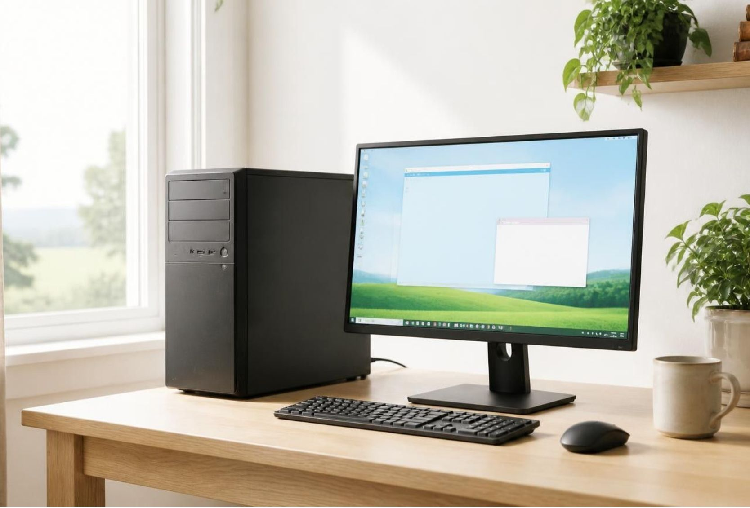
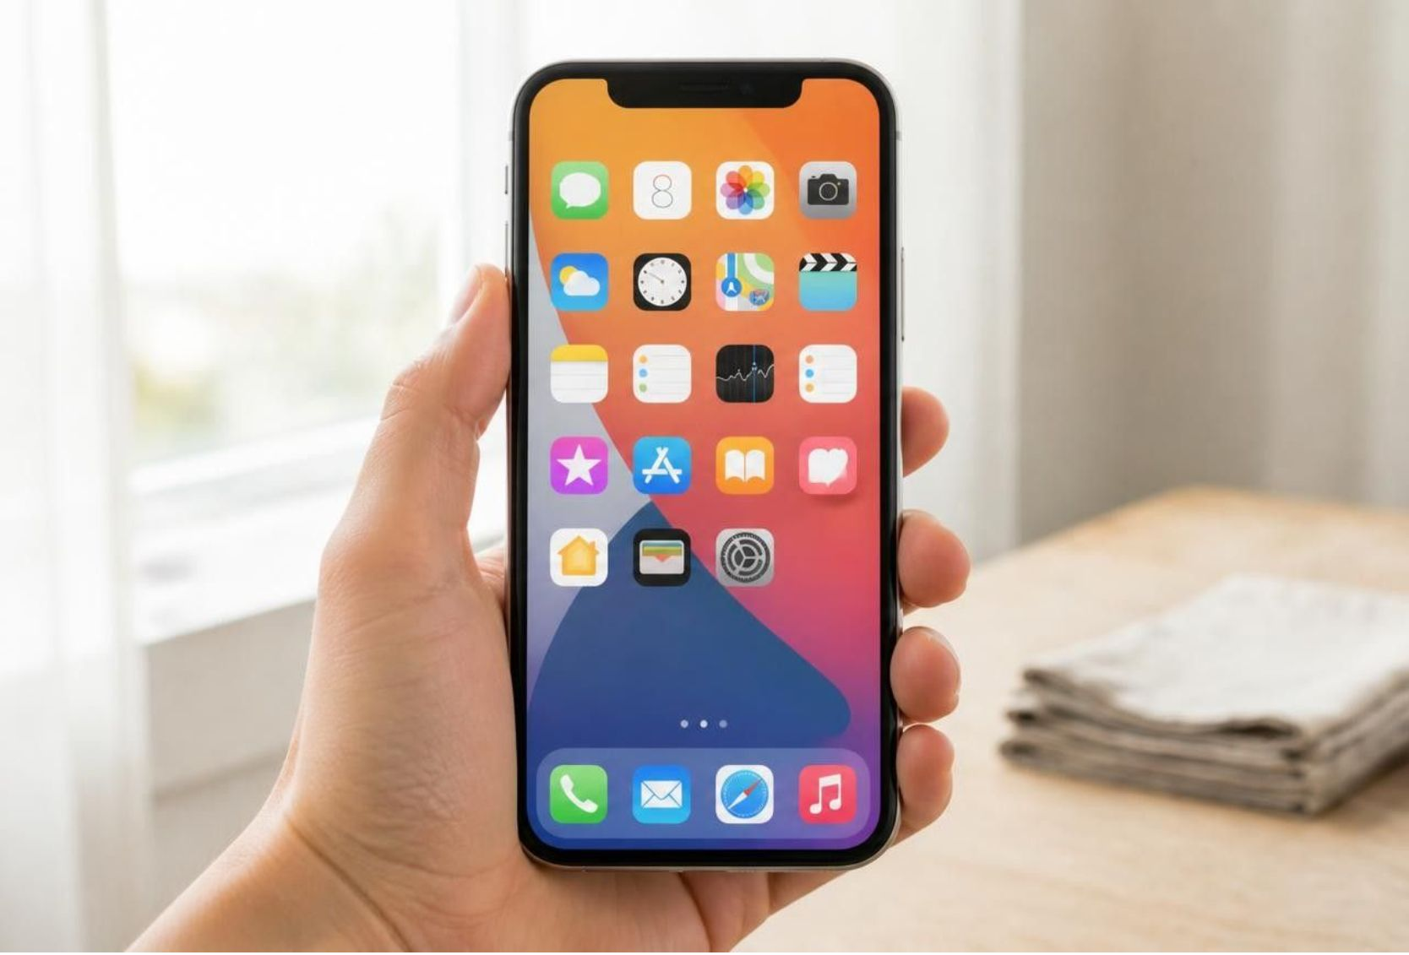
সিস্টেম সফটওয়্যার
সিস্টেম সফটওয়্যার
কম্পিউটারের যন্ত্রাংশগুলোকে সচল রাখা এবং অ্যাপ্লিকেশন সফটওয়্যার চলার পরিবেশ তৈরি করা এর মূল কাজ।
কম্পিউটার
মোবাইল
Windows 10/11, macOS, Linux
Android, iOS

Slide 6
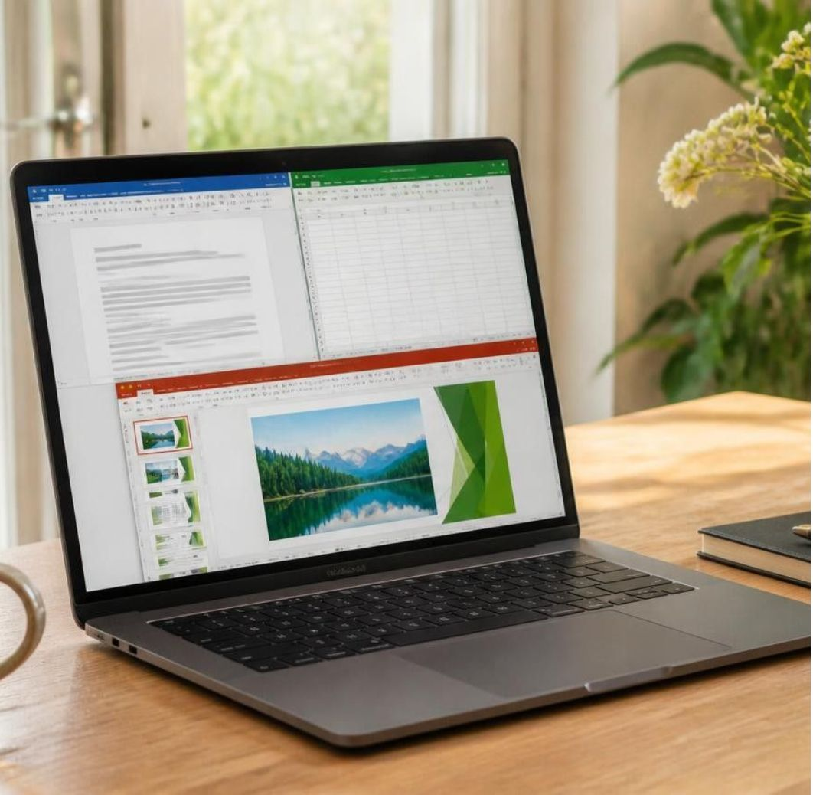
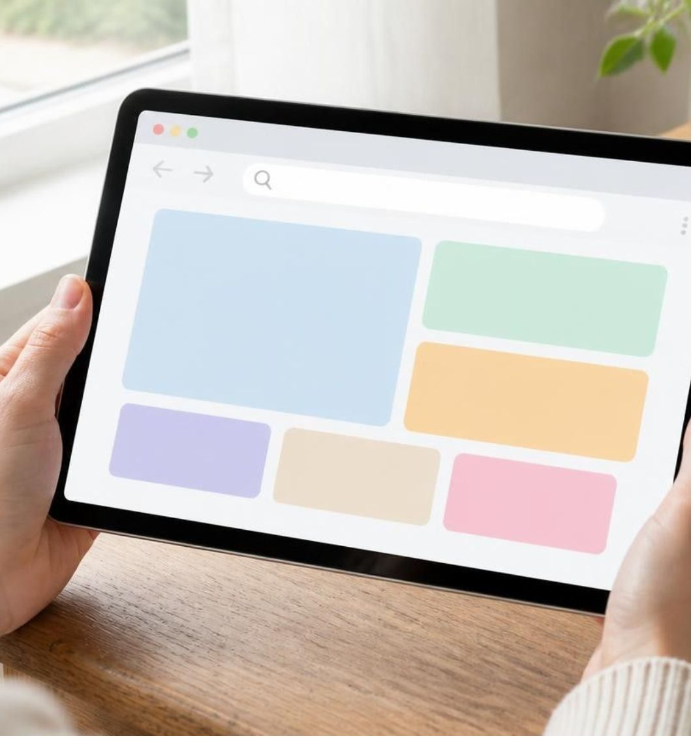
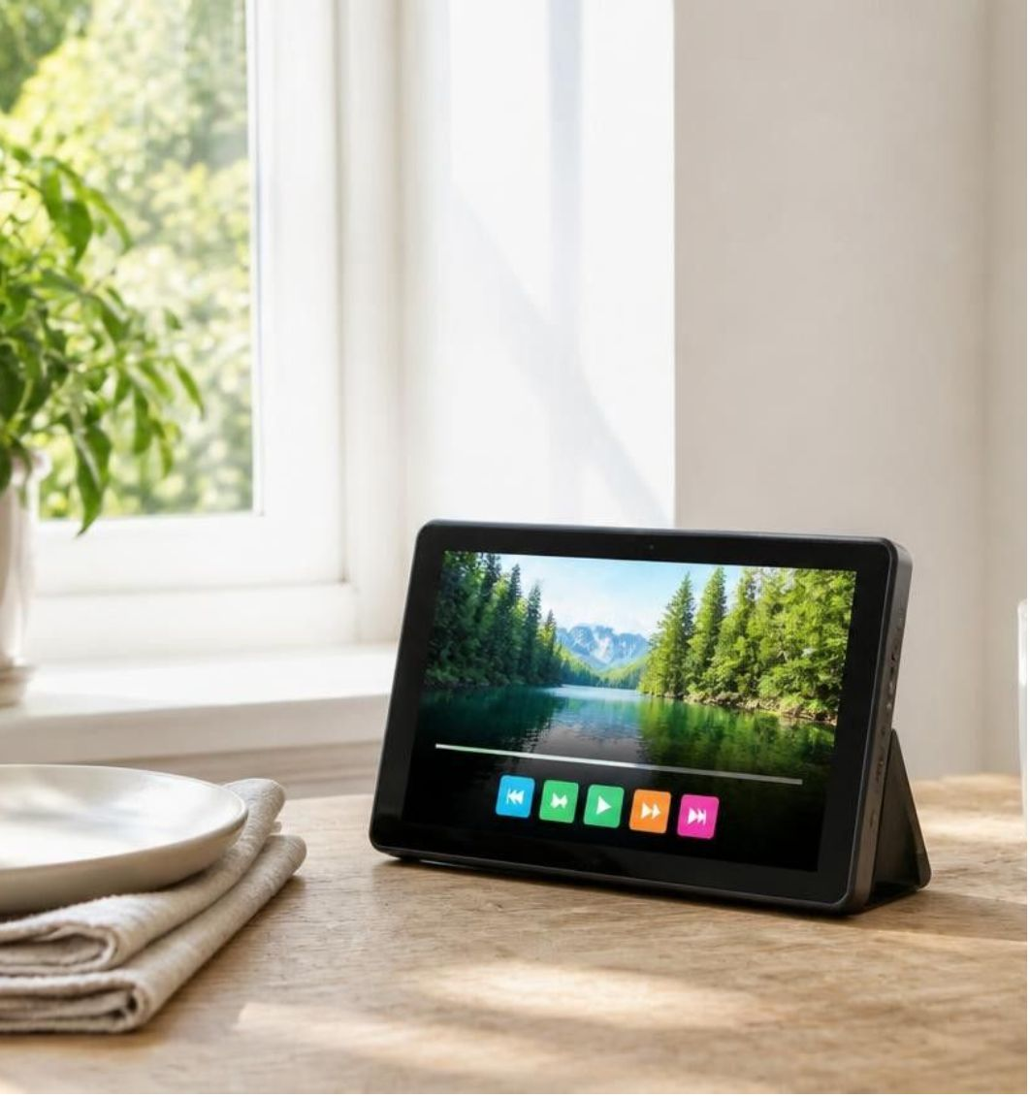
নির্দিষ্ট কাজের জন্য
অ্যাপ্লিকেশন সফটওয়্যার
বিশেষ কোনো কাজ সমাধান করার জন্য ব্যবহৃত সফটওয়্যার।
অফিস প্রোগ্রাম
ওয়েব ব্রাউজার
মিডিয়া প্লেয়ার
MS Word, MS Excel, MS PowerPoint
Google Chrome, Mozilla Firefox
VLC Media Player

Slide 7
কাজের ধাপ
সফটওয়্যার ইনস্টল ও আনইনস্টল
01
02
03
ইনস্টলেশন:
আনইনস্টল:
সতর্কতা:
নতুন কোনো সফটওয়্যার কম্পিউটারে ব্যবহারের জন্য সেটআপ করা।
অপ্রয়োজনীয় বা ক্ষতিকর সফটওয়্যার কম্পিউটার থেকে মুছে ফেলা।
সবসময় নিরাপদ ও নির্ভরযোগ্য উৎস থেকে সফটওয়্যার ডাউনলোড করা উচিত।

Slide 8
অধিকার ও ব্যবহার
সফটওয়্যার পাইরেসি ও লাইসেন্স
মুক্ত সফটওয়্যার:
কপিরাইট:
সফটওয়্যার পাইরেসি:
যেসব সফটওয়্যার বিনামূল্যে ব্যবহার ও পরিবর্তন করা যায়, যেমন Linux ও LibreOffice।
সফটওয়্যার প্রস্তুতকারীর আইনি অধিকার।
অনুমতি ছাড়া সফটওয়্যার অবৈধভাবে কপি বা ব্যবহার করা।

Slide 9
সময়: ৩ মিনিট + ৫ মিনিট
একক ও দলীয় কাজ
একক কাজ (৩ মিনিট):
দলীয় কাজ (৫ মিনিট):
৩ মিনিট
৫ মিনিট
তোমার দৈনন্দিন জীবনে ব্যবহৃত ৩টি অ্যাপ্লিকেশন সফটওয়্যারের নাম লেখ।
সিস্টেম সফটওয়্যার এবং অ্যাপ্লিকেশন সফটওয়্যারের মধ্যে ৩টি মূল পার্থক্য আলোচনা করে লেখ।

Slide 10
শেষ পর্ব
মূল্যায়ন, বাড়ির কাজ ও সমাপ্তি
মূল্যায়ন:
বাড়ির কাজ:
অপারেটিং সিস্টেম কোন ধরনের সফটওয়্যার? MS PowerPoint কোন ধরনের সফটওয়্যার?
“আমাদের দৈনন্দিন জীবনে অ্যাপ্লিকেশন সফটওয়্যারের ভূমিকা” বিষয়ে ১০ লাইনের একটি অনুচ্ছেদ লিখে আনবে।
ধন্যবাদ!
প্রশ্ন থাকলে বলতে পারো।

